Slide 1

Systeeminen ajattelu kestävässä kehityksessä

Slide 2
Mitä systeeminen ajattelu tarkoittaa?
• Tapa tarkastella kokonaisuuksia, ei vain yksittäisiä osia
• Ymmärretään, miten asiat vaikuttavat toisiinsa
• Auttaa hahmottamaan syy–seuraussuhteita ja palautekytkentöjä

Slide 3

Miksi se on tärkeää kestävässä kehityksessä?
• Kestävyyskysymykset ovat monimutkaisia ja kytkeytyneitä toisiinsa
• Yksittäinen päätös voi aiheuttaa yllättäviä seurauksia
• Tarvitaan kokonaiskuva, jotta ratkaisut ovat kestäviä pitkällä aikavälillä

Slide 4
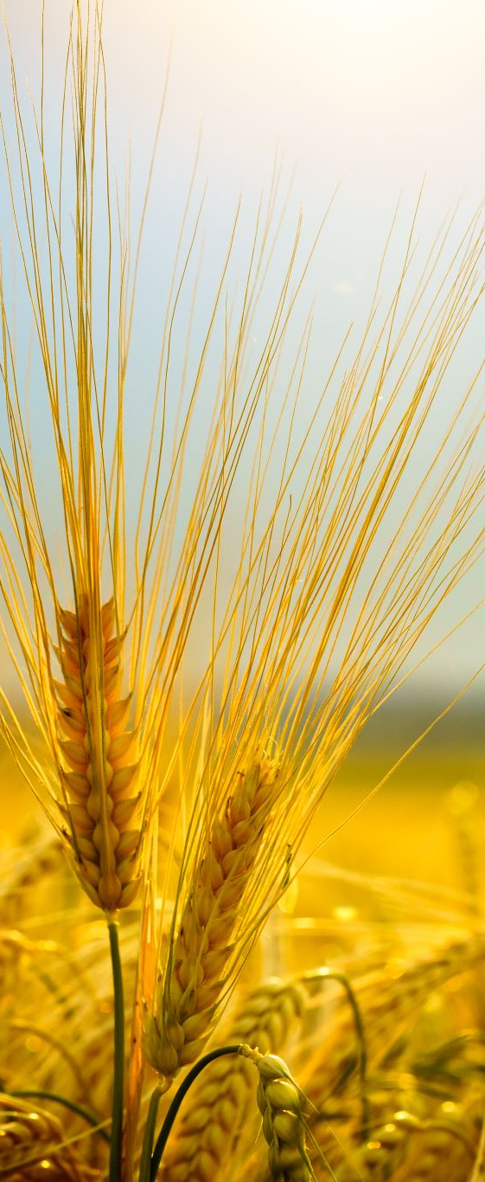
Esimerkkejä kestävyyden systeemisyydestä
• Ruoka: tuotanto → kulutus → ympäristövaikutukset → terveys
• Energia: tuotanto → käyttö → päästöt → ilmastonmuutos
• Tekstiilit: raaka-aineet → valmistus → kulutus → jäte → kierrätys

Slide 5
Palautekytkennät (feedback loops)
• Vahvistavat kytkennät: ilmiö voimistuu (esim. lämpeneminen → sulaminen → lisää lämpenemistä)
• Tasapainottavat kytkennät: ilmiö hidastuu tai tasoittuu (esim. hiilinielut ja metsät)

Slide 6
Systeemikartta – visualisoi kokonaisuuden
• Tunnista toimijat (esim. yritykset, kuluttajat, ympäristö)
• Piirrä niiden väliset suhteet ja vaikutukset
• Etsi, missä kohtaa järjestelmää on mahdollista vaikuttaa

Slide 7
Vipupisteet (leverage points)
• Kohdat, joissa pienikin muutos voi tuottaa suuren vaikutuksen
• Esim. kulutustottumusten muutos, tehokkaampi kierrätys, uusi teknologia

Slide 8
Kestävän kehityksen kysymyskompassi
Valitkaa kuva
Kertokaa kestävän kehityksen näkökulmasta kysymyskompassin osa-aluista tärkeitä asioita kuvaan liittyen
Miten näiden osa-alueiden valitsemanne asiat liittyvät toisiinsa?

Slide 9
Opiskelutehtävä
1. Valitse arjen ilmiö (ruoka, vaate, liikkuminen, teknologia)
2. Tee yksinkertainen systeemikartta ilmiöstä
3. Etsi vähintään yksi palautekytkentä
4. Tunnista 1–2 vipupistettä (mihin voisi vaikuttaa?)

